Slide 1
ＴＶ ＡＰＩ搭載ケーブルＳＴＢ ハンズオン
２０１５年５月７日
パナソニック株式会社
ＡＶＣネットワークス社
ＳＴＢネットワークビジネスユニット

Slide 2

本題に入る前に・・・
http://apply.triaws.com/

Slide 3
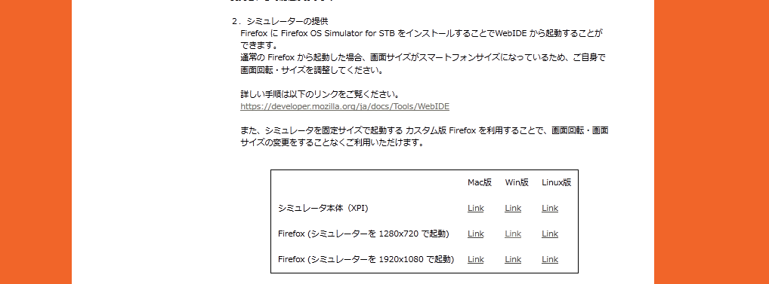
事前準備できてますか？
http://apply.triaws.com/
↑
シミュレーターをこちらから
ダウンロードして下さい

Slide 4
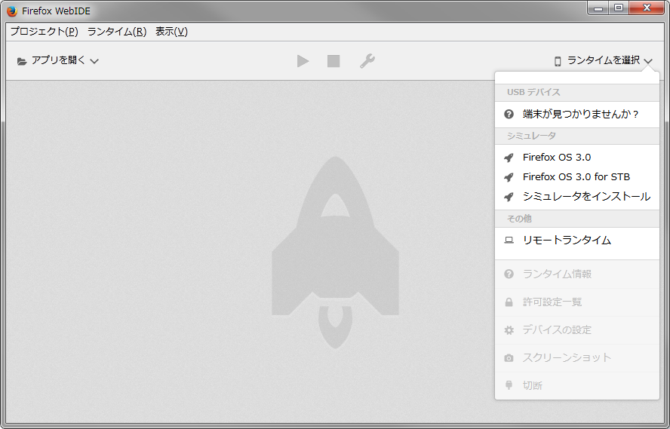
シュミレーターを起動してみましょう

Slide 5
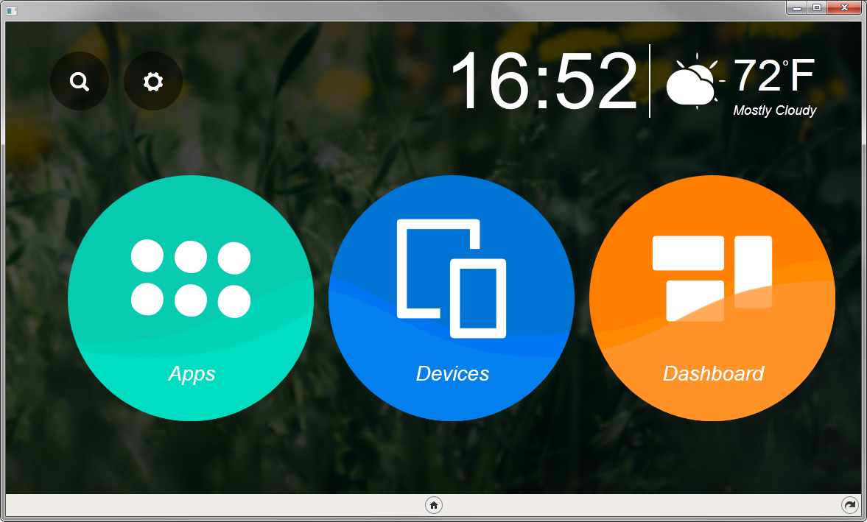
シュミレーターを起動してみましょう

Slide 6
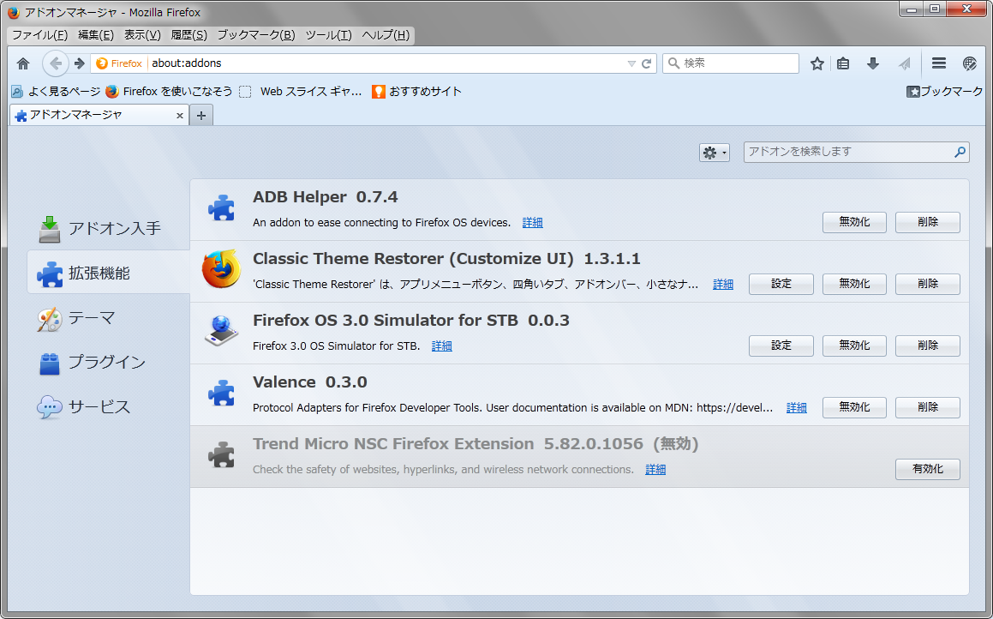
最新のシュミレーターのインストール方法
旧バージョンのシュミレータ一を
一度削除して下さい

Slide 7
最新のシュミレーターのインストール方法
http://apply.triaws.com/
↑
こちらから再度
ダウンロードして下さい

Slide 8

シュミレーターの再インストール方法
最新のバージョンは1.0.0です。

Slide 9
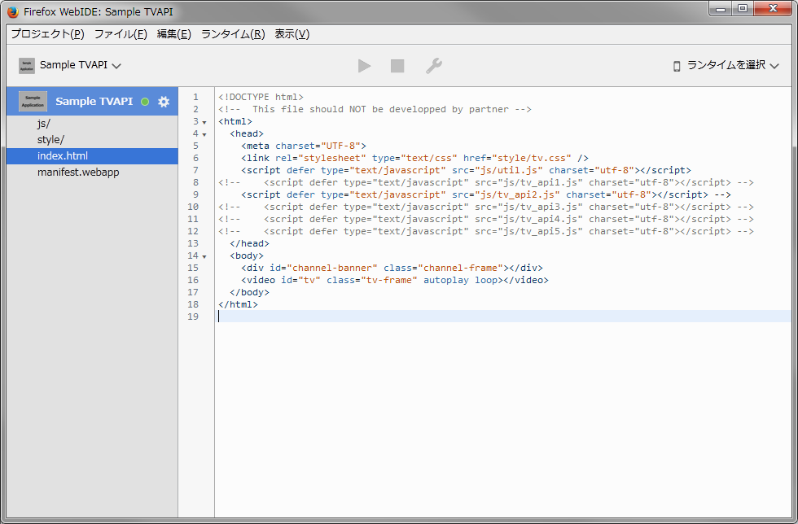
開発環境はWebIDEで行います

Slide 10
今日お話したいこと
TV APIで何ができるの？
テレビ受信画面を表示しよう
チャンネルを選局しよう
チャンネル情報をとってみよう
番組情報をとってみよう
キー操作できるようにしよう
テレビ受信画面の大きさや配置場所を変えてみよう

Slide 11
TV APIで何ができるの？
テレビ受信画面を表示しよう
チャンネルを選局しよう
チャンネル情報をとってみよう
番組情報をとってみよう
キー操作できるようにしよう
テレビ受信画面の大きさや配置場所を変えてみよう

Slide 12
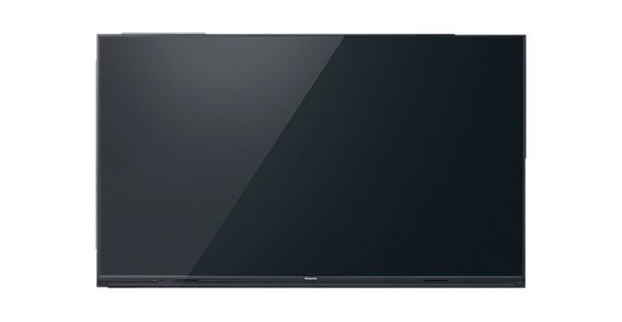
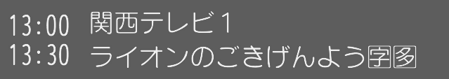
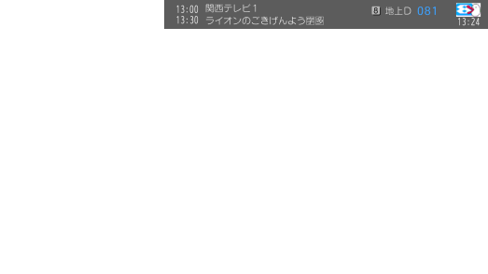

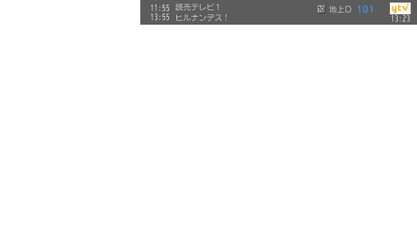

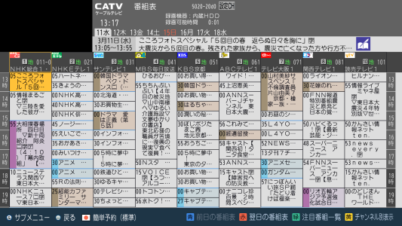

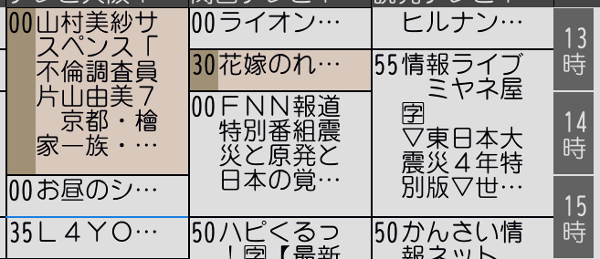
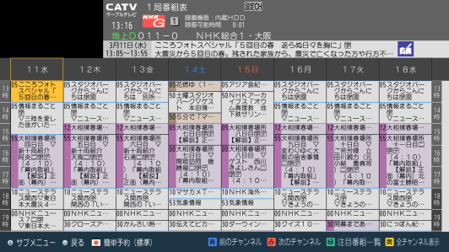
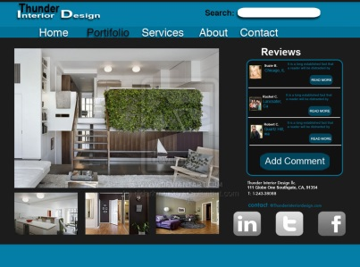

TV APIで何ができるの？
受信中のチャンネル
情報が表示できます。
※画面はすべてイメージです。
放送局名、番組タイトル、番組開始時刻、番組時間を取得できます。
テレビ受信画面を
表示できます。
好きなチャンネルに
選局できます。
受信中以外のチャンネル
情報も表示できます。
全局番組表
番組タイトル、番組概要、番組開始時刻、番組時間を取得できます。
テレビ受信画面を
好きな場所に表示できます。
１局番組表

Slide 13
TV API (1/2)
【TV API】
Interface | attribute or method | type | member
Navigator | readonly attribute | TVManager | tv
TVManager | method | Promise | getTuners
TVTuner | method | Promise | getSources
 | readonly attribute | DOMString | id
 | readonly attribute | TVSource? | currentSource
 | readonly attribute | MediaStream? | stream
 | ・・・ | ・・・ | ・・・
TVSources | method | Promise | getChannels
 | method | Promise | setCurrentChannel
 | readonly attribute | TVTuner | tuner
 | readonly attribute | TVSourceType | type
 | readonly attribute | TVChannel? | currentChannel
 | ・・・ | ・・・ | ・・・

Slide 14
TV API (2/2)
【TV API】
Interface | attribute or method | type | member
TVChannel | method | Promise | getPrograms
 | method | Promise | getCurrentProgram
 | readonly attribute | TVChannelType | type
 | readonly attribute | DOMString | name
 | readonly attribute | DOMString | number
 | ・・・ | ・・・ | ・・・
TVProgram | readonly attribute | TVChannel | channel
 | readonly attribute | DOMString | title
 | readonly attribute | unsigned long long | startTime
 | readonly attribute | unsigned long long | duration
 | readonly attribute | DOMString? | description
 | ・・・ | ・・・ | ・・・
「TV Manager API」の
ドキュメントもご参照ください
アプリハッカソンのページにて公開中。
http://apply.triaws.com

Slide 15
TV APIで何ができるの？
テレビ受信画面を表示しよう
チャンネルを選局しよう
チャンネル情報をとってみよう
番組情報をとってみよう
キー操作できるようにしよう
テレビ受信画面の大きさや配置場所を変えてみよう

Slide 16
さっそくテレビ受信画面を表示してみよう
サンプルアプリ（その１）
起動時に選局しているチャンネル（ラストチャンネル）を表示

Slide 17
サンプルアプリ（その１）
■index.html
■tv_api1.js
<!DOCTYPE html>
<html>
<head>
<meta charset="UTF-8">
<link rel="stylesheet" type="text/css" href="style/tv.css" />
<script defer type="text/javascript" src="js/tv_api.js“
charset="utf-8"></script>
</head>
<body>
<video id="tv" class="tv-frame“ autoplay></video>
</body>
var video;
window.onload = function() {
var tv = window.navigator.tv;
video = document.getElementById('tv');
if (!tv) {
errlog ('failed to get tv. check permission.');
return;
}
tv.getTuners().then (function onsuccess(tuners) {
if (tuners.length == 0) {
errlog ('getTuners() fail.');
return;
}
tuners[0].setCurrentSource ('isdb-t').then(function onsuccess() {
video.mozSrcObject = tuners[0].stream;
}, function onerror(error) {
errlog ('setCurrentSource() error');
});
}, function onerror(error) {
errlog ('getTuners() error.');
});
};
■tv.css
body, html {
width: 100%;
height:100%;
margin: 0;
padding:0;
}
.tv-frame {
position: absolute;
width: 100%;
height:100%;
top: 0;
left:0;
margin: 0;
padding:0;
border:none;
overflow:hidden;
visibility:visible;
}

Slide 18
テレビ受信画面を表示
■index.html
■tv_api1.js
<!DOCTYPE html>
<html>
<head>
<meta charset="UTF-8">
<link rel="stylesheet" type="text/css" href="style/tv.css" />
<script defer type="text/javascript" src="js/tv_api.js“
charset="utf-8"></script>
</head>
<body>
<video id="tv" class="tv-frame" autoplay></video>
</body>
var video;
window.onload = function() {
var tv = window.navigator.tv;
video = document.getElementById('tv');
if (!tv) {
errlog ('failed to get tv. check permission.');
return;
}
tv.getTuners().then (function onsuccess(tuners) {
if (tuners.length == 0) {
errlog ('getTuners() fail.');
return;
}
tuners[0].setCurrentSource ('isdb-t').then(function onsuccess() {
video.mozSrcObject = tuners[0].stream;
}, function onerror(error) {
errlog ('setCurrentSource() error');
});
}, function onerror(error) {
errlog ('getTuners() error.');
});
};
<body>
<video id="tv" class="tv-frame“ autoplay></video>
</body>
htmlのbodyにはvideoタグを配置します。
■tv.css
body, html {
width: 100%;
height:100%;
margin: 0;
padding:0;
}
.tv-frame {
position: absolute;
width: 100%;
height:100%;
top: 0;
left:0;
margin: 0;
padding:0;
border:none;
overflow:hidden;
visibility:visible;
}

Slide 19
テレビ受信画面を表示
■index.html
■tv_api1.js
<!DOCTYPE html>
<html>
<head>
<meta charset="UTF-8">
<link rel="stylesheet" type="text/css" href="style/tv.css" />
<script defer type="text/javascript" src="js/tv_api.js“
charset="utf-8"></script>
</head>
<body>
<video id="tv" class="tv-frame" autoplay></video>
</body>
var video;
window.onload = function() {
var tv = window.navigator.tv;
video = document.getElementById('tv');
if (!tv) {
errlog ('failed to get tv. check permission.');
return;
}
tv.getTuners().then (function onsuccess(tuners) {
if (tuners.length == 0) {
errlog ('getTuners() fail.');
return;
}
tuners[0].setCurrentSource ('isdb-t').then(function onsuccess() {
video.mozSrcObject = tuners[0].stream;
}, function onerror(error) {
errlog ('setCurrentSource() error');
});
}, function onerror(error) {
errlog ('getTuners() error.');
});
};
window.onload = function() {
var tv = window.navigator.tv;
var video = document.getElementById('tv');
videoタグとtuner入力を繋いで出画します。
■tv.css
body, html {
width: 100%;
height:100%;
margin: 0;
padding:0;
}
.tv-frame {
position: absolute;
width: 100%;
height:100%;
top: 0;
left:0;
margin: 0;
padding:0;
border:none;
overflow:hidden;
visibility:visible;
}
tv.getTuners().then(function onsuccess(tuners) {
if (tuners.length == 0) {
errlog ('getTuners() fail.');
return;
}
tuner[0].setCurrentSource ('isdb-t').then(function onsuccess () {
video.mozSrcObject = tuner[0].stream;
sourceは isdb-t （地上デジタル放送）を指定します。

Slide 20
サンプルアプリ（その１）を動かしてみましょう

Slide 21
TV APIで何ができるの？
テレビ受信画面を表示しよう
チャンネルを選局しよう
チャンネル情報をとってみよう
番組情報をとってみよう
キー操作できるようにしよう
テレビ受信画面の大きさや配置場所を変えてみよう

Slide 22
TV Source API
■getChannels( )
・ 指定したsource（今回は地デジのみ）のすべてのチャンネル情報の配列を取得
例） channels[] = { (NHK総合) , (NHK Eテレ) , (tvk1) , (日テレ),
(テレビ朝日) , ・・・・・・, (テレビ東京) , (フジテレビ) }
■setCurrentChannel( channelNumber )
・ チャンネル番号を引数として、指定したチャンネル番号に選局
※チャンネル番号を引数とするので、getChannels() を呼んで事前にチャンネル情報
を取得しておく必要がある

Slide 23
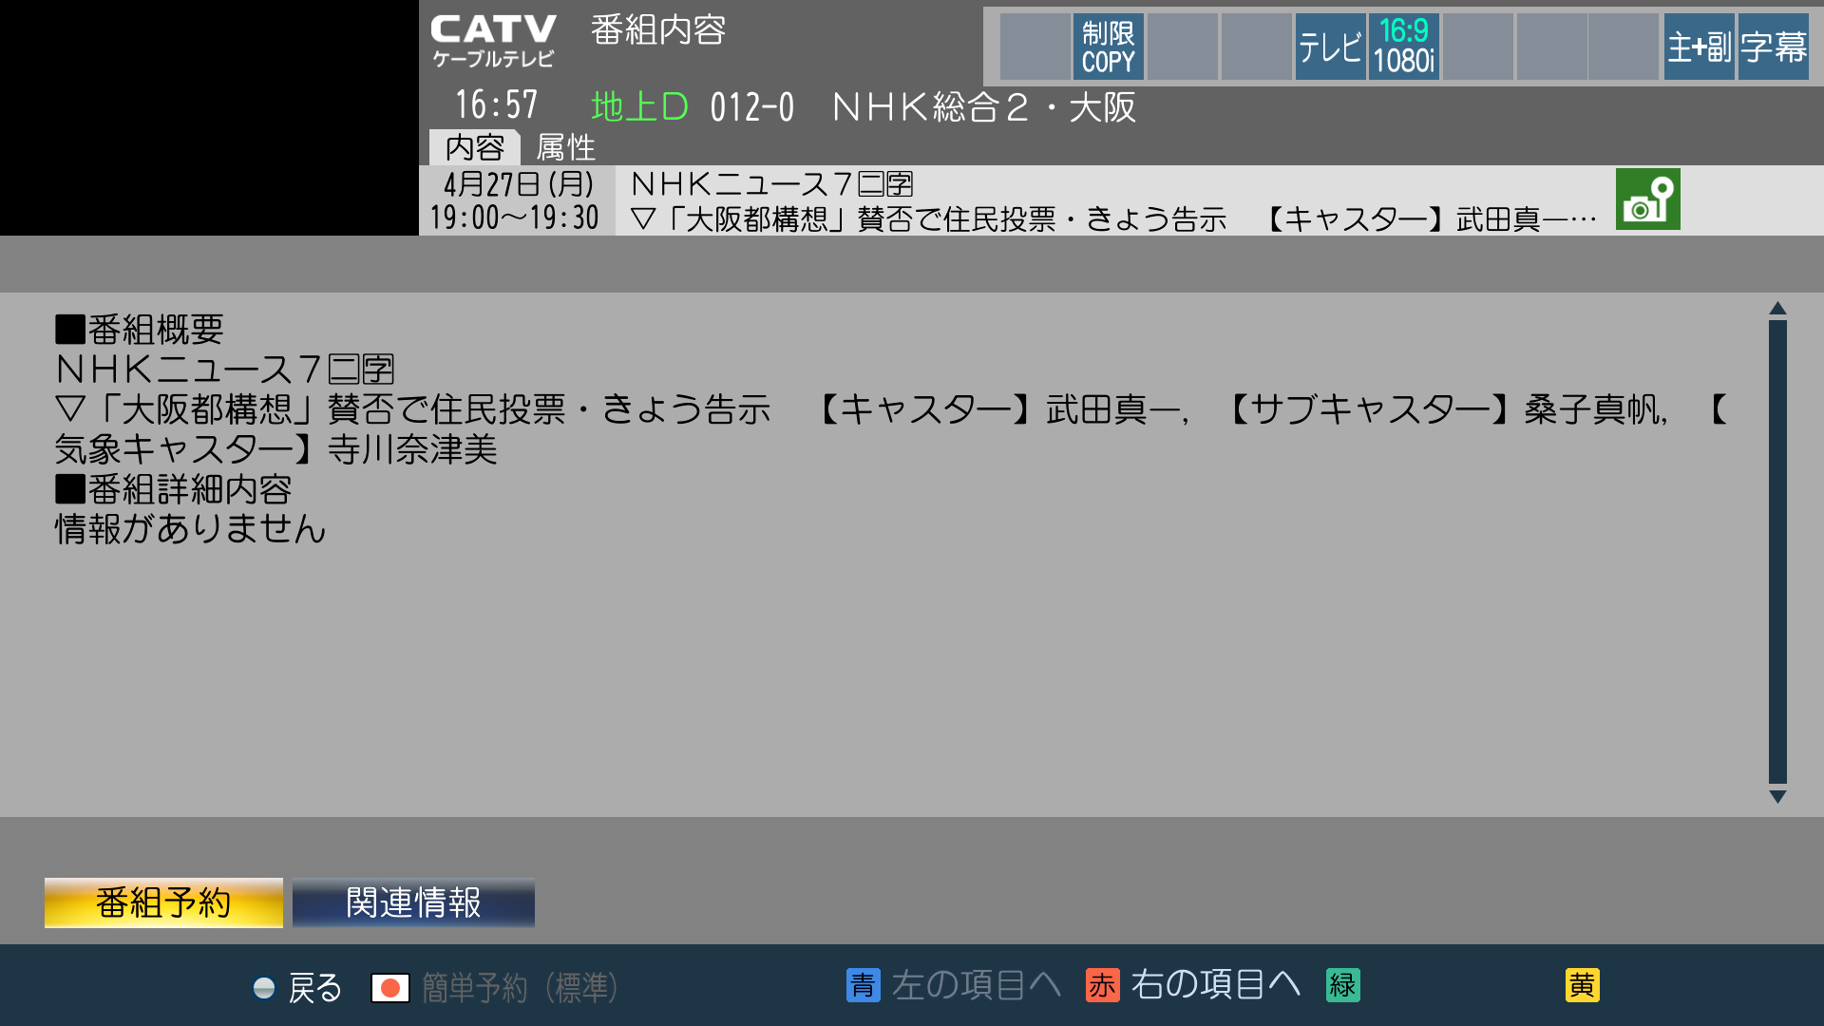
チャンネル情報とは？
■getChannels( )

Slide 24
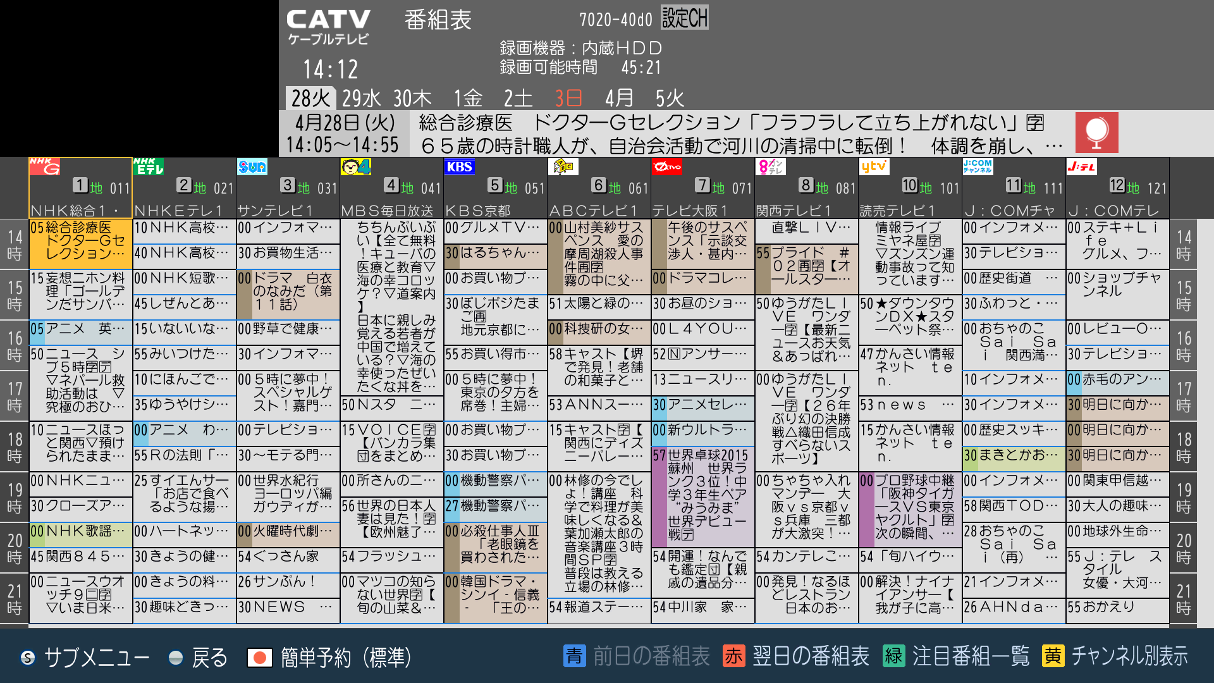
チャンネル情報の配列とは？
■getChannels( )
channels[1]
channels[3]
channels[5]
channels[7]
channels[9]
channels[0]
channels[2]
channels[4]
channels[6]
channels[8]
channels[10]

Slide 25
チャンネル情報を取得して選局をしてみよう
サンプルアプリ（その２）
受信している source （地デジ）のチャンネル情報リストを取得
アプリを起動した際にチャンネルリストの2番目のチャンネルを選局

Slide 26
サンプルアプリ（その２）
■tv_api2.js
var video;
var channelList;
var currentSource = null;
window.onload = function () {
…
tuners[0].setCurrentSource ('isdb-t').then(function onsuccess() {
video.mozSrcObject = tuners[0].stream;
currentSource = tuners[0].currentSource;
currentSource.getChannels().then(function onsuccess(channels) {
if (channels.length == 0) {
errlog('Service Not Found.');
}
else {
channels.forEach (function (ch) {
if (channelList.some(function (e) {
return (e.transportStreamId == ch.transportStreamId)
}))
{
return;
}
channelList.push (ch);
});
var currentChannel = channelList[1];
TvTuning(currentChannel);
}, function onerror(error) {
errlog ('getChannels() error');
});
}, function onerror(error) {
errlog ('setCurrentSource() error');
});
…
};
function TvTuning (ch) {
if (currentSource == null) {
errlog ('currentSource is null');
return;
}
var channel_number = ch.number;
currentSource.setCurrentChannel(channel_number).then(function onsucces() {
}, function onerror(error) {
errlog ('error setCurrentChannel : ' + ch.name + '.');
});
}

Slide 27
チャンネルリストを取得する
■tv_api2.js
var video;
var channelList;
var currentSource = null;
window.onload = function () {
…
tuners[0].setCurrentSource ('isdb-t').then(function onsuccess() {
video.mozSrcObject = tuners[0].stream;
currentSource = tuners[0].currentSource;
currentSource.getChannels().then(function onsuccess(channels) {
if (channels.length == 0) {
errlog('Service Not Found.');
}
else {
channels.forEach (function (ch) {
if (channelList.some(function (e) {
return (e.transportStreamId == ch.transportStreamId)
}))
{
return;
}
channelList.push (ch);
});
var currentChannel = channelList[1];
TvTuning(currentChannel);
}, function onerror(error) {
errlog ('getChannels() error');
});
}, function onerror(error) {
errlog ('setCurrentSource() error');
});
…
};
function TvTuning (ch) {
if (currentSource == null) {
errlog ('currentSource is null');
return;
}
var channel_number = ch.number;
currentSource.setCurrentChannel(channel_number).then(function onsucces() {
}, function onerror(error) {
errlog ('error setCurrentChannel : ' + ch.name + '.');
});
}
currentSource = tuners[0].currentSource;
currentSource.getChannels().then( function onsuccess(channels) {
getChannels( )でチャンネルデータを取得します。
channels.forEach (function (ch) {
if (channelList.some(function (e) {
return (e.transportStreamId == ch.transportStreamId)
}))
{
return;
}
channelList.push (ch);
});
新たなチャンネルをチャンネルリストに登録します。
生成したチャンネルリストに同一のtransportStreamId
があればスキップします。

Slide 28
初期選局するチャンネルを取得する
■tv_api2.js
var video;
var channelList;
var currentSource = null;
window.onload = function () {
…
tuners[0].setCurrentSource ('isdb-t').then(function onsuccess() {
video.mozSrcObject = tuners[0].stream;
currentSource = tuners[0].currentSource;
currentSource.getChannels().then(function onsuccess(channels) {
if (channels.length == 0) {
errlog('Service Not Found.');
}
else {
channels.forEach (function (ch) {
if (channelList.some(function (e) {
return (e.transportStreamId == ch.transportStreamId)
}))
{
return;
}
channelList.push (ch);
});
var currentChannel = channelList[1];
TvTuning(currentChannel);
}, function onerror(error) {
errlog ('getChannels() error');
});
}, function onerror(error) {
errlog ('setCurrentSource() error');
});
…
};
function TvTuning (ch) {
if (currentSource == null) {
errlog ('currentSource is null');
return;
}
var channel_number = ch.number;
currentSource.setCurrentChannel(channel_number).then(function onsucces() {
}, function onerror(error) {
errlog ('error setCurrentChannel : ' + ch.name + '.');
});
}
var currentChannel = channelList[1];
TvTuning(currentChannel);
チャンネルリストの2番目のチャンネルを初期選局します

Slide 29
指定したチャンネルを選局をする
■tv_api2.js
var video;
var channelList;
var currentSource = null;
window.onload = function () {
…
tuners[0].setCurrentSource ('isdb-t').then(function onsuccess() {
video.mozSrcObject = tuners[0].stream;
currentSource = tuners[0].currentSource;
currentSource.getChannels().then(function onsuccess(channels) {
if (channels.length == 0) {
errlog('Service Not Found.');
}
else {
channels.forEach (function (ch) {
if (channelList.some(function (e) {
return (e.transportStreamId == ch.transportStreamId)
}))
{
return;
}
channelList.push (ch);
});
var currentChannel = channelList[1];
TvTuning(currentChannel);
}, function onerror(error) {
errlog ('getChannels() error');
});
}, function onerror(error) {
errlog ('setCurrentSource() error');
});
…
};
function TvTuning (ch) {
if (currentSource == null) {
errlog ('currentSource is null');
return;
}
var channel_number = ch.number;
currentSource.setCurrentChannel(channel_number).then(function onsucces() {
}, function onerror(error) {
errlog ('error setCurrentChannel : ' + ch.name + '.');
});
}
選局種別（今回は地デジ） setCurrentSource( )で決まります。
チャンネルはチャンネル番号を指定します。
チャンネル番号は ch.number で取得できます。
function TvTuning (ch) {
if (currentSource == null) {
errlog ('currentSource is null');
return;
}
var channel_number = ch.number;
currentSource.setCurrentChannel(channel_number).then(function onsucces() {
}, function onerror(error) {
errlog ('error setCurrentChannel : ' + ch.name + '.');
});
}

Slide 30
サンプルアプリ（その２）を動かしてみましょう

Slide 31
TV APIで何ができるの？
テレビ受信画面を表示しよう
チャンネルを選局しよう
チャンネル情報をとってみよう
番組情報をとってみよう
キー操作できるようにしよう
テレビ受信画面の大きさや配置場所を変えてみよう

Slide 32
TV Channel API
□name
・ チャンネルの名前 例）ＮＨＫ総合、 ＮＨＫＥテレ、 テレビ朝日、 フジテレビ など
□number
・ チャンネル番号 例）11、 21、 51、 81 など
■getCurrentProgram( )
・ 現在放送中の番組情報を取得
■getPrograms( )
・ そのチャンネルのすべての番組情報の配列を取得

Slide 33
もう少し補足・・・
■具体的に name, number とは何の情報？
number
name

Slide 34
番組情報とは？
■getPrograms( ) 、 getCurrentProgram( )

Slide 35
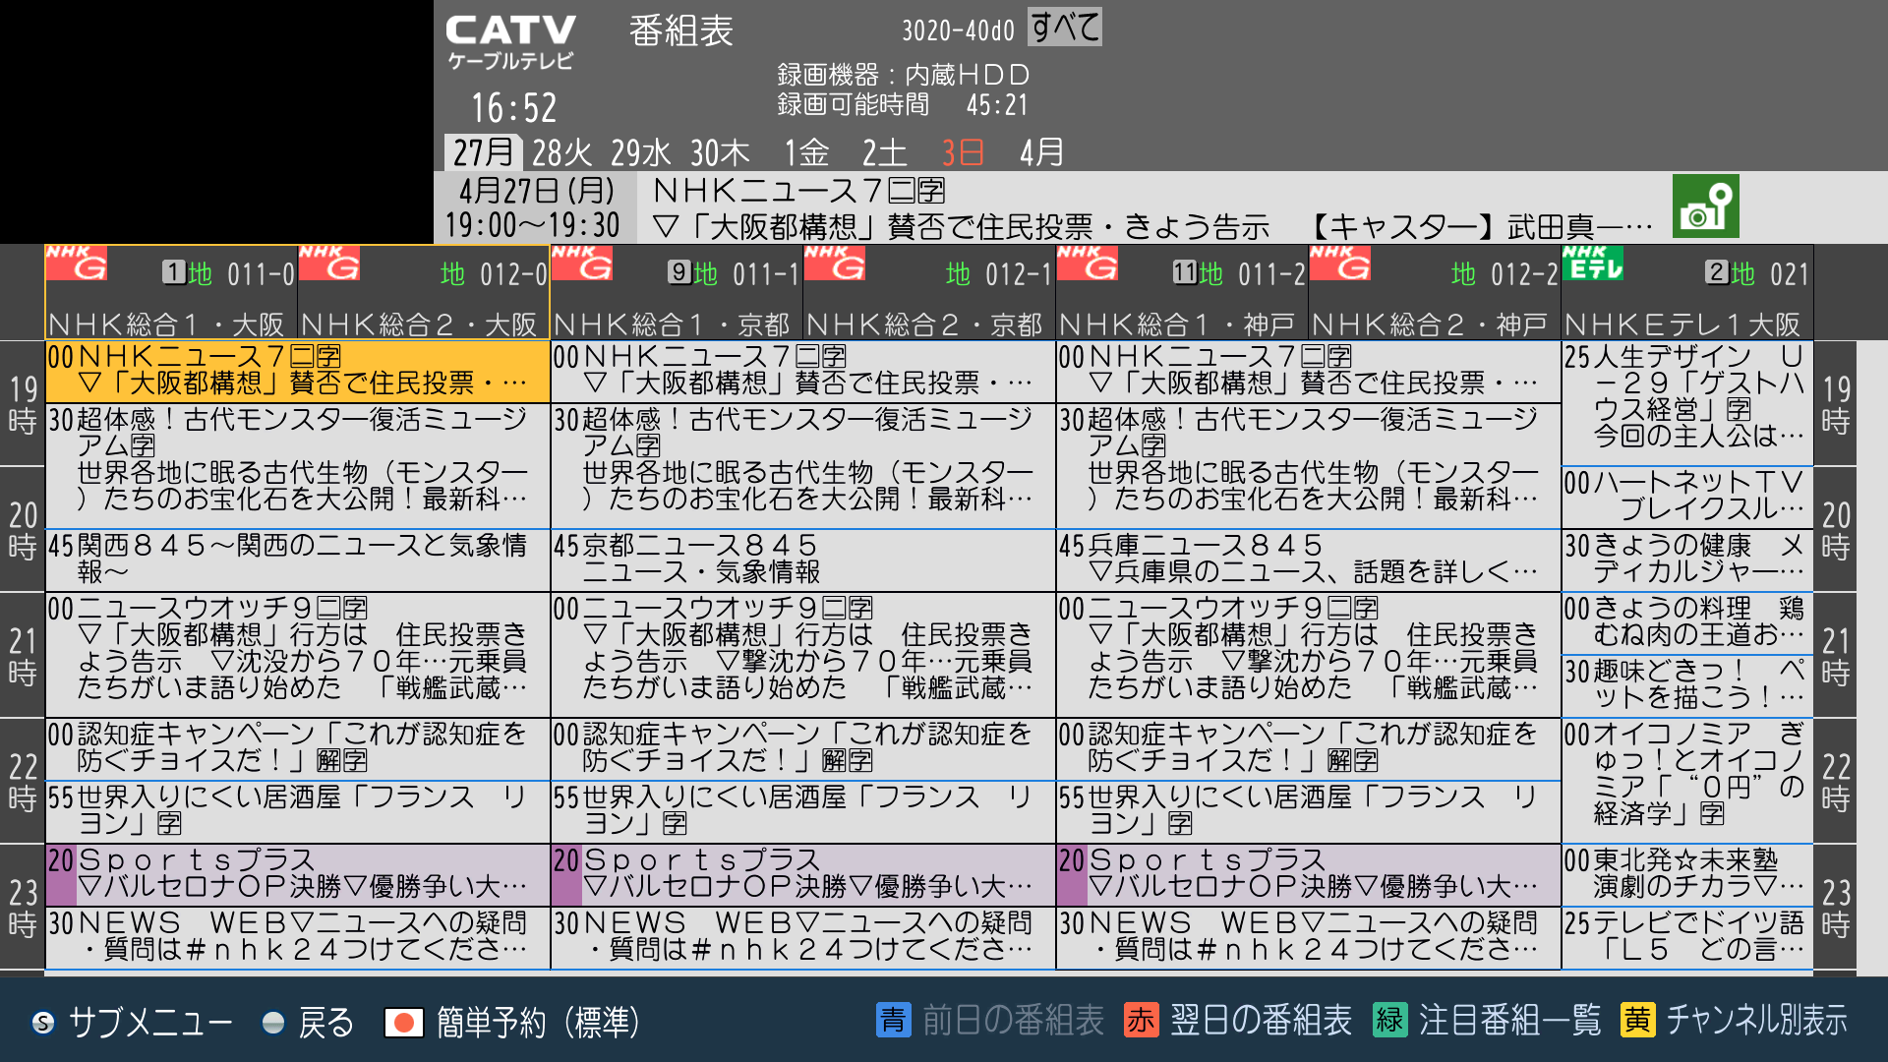
番組情報の配列とは？
■getPrograms( )
programs[0]
programs[1]
programs[2]
programs[3]
programs[4]
programs[5]
programs[6]

Slide 36
オリジナルの番組バナーを作ってみよう（その１）
サンプルアプリ（その３）
受信している source （地デジ）のチャンネル情報リストを取得
アプリを起動した際にチャンネルリストの先頭のチャンネルに選局
選局したチャンネルのチャンネル番号とチャンネル名をバナーに表示

Slide 37
サンプルアプリ（その３）
■index.html
<!DOCTYPE html>
<html>
<head>
<meta charset="UTF-8">
<link rel="stylesheet" type="text/css" href="style/tv.css" />
<script defer type="text/javascript" src="js/tv_api1.js" charset="utf-8"></script>
</head>
<body>
<div id="channel-banner" class="channel-frame"></div>
<video id=“tv” class=“tv-frame autoplay"></video>
</body>
■tv.css
body, html {
width: 100%;
height:100%;
margin: 0;
padding:0;
}
.tv-frame {
position: absolute;
width: 100%;
height:100%;
top: 0;
left:0;
margin: 0;
padding:0;
border:none;
overflow:hidden;
visibility:visible;
}
.channel-frame {
position: absolute;
width: 70%;
height: 40%;
top: 0;
left:calc(30% - 20px);
padding:10px;
font-size:30px;
font-weight:bold;
color:#ffffff;
border:none;
background-color: rgba(64, 64, 64, 0.5);
text-align:left;
visibility:visible;
line-height: 150%;
z-index: 1000;
}

Slide 38
サンプルアプリ（その３）
■index.html
<!DOCTYPE html>
<html>
<head>
<meta charset="UTF-8">
<link rel="stylesheet" type="text/css" href="style/tv.css" />
<script defer type="text/javascript" src="js/tv_api1.js" charset="utf-8"></script>
</head>
<body>
<div id="channel-banner" class="channel-frame"></div>
<video id="tv" class="tv-frame“ autoplay></video>
</body>
<div id="channel-banner" class="channel-frame"></div>
チャンネルバナー用の div を追加します
■tv.css
body, html {
width: 100%;
height:100%;
margin: 0;
padding:0;
}
.tv-frame {
position: absolute;
width: 100%;
height:100%;
top: 0;
left:0;
margin: 0;
padding:0;
border:none;
overflow:hidden;
visibility:visible;
}
.channel-frame {
position: absolute;
width: 70%;
height: 40%;
top: 0;
left:calc(30% - 20px);
padding:10px;
font-size:30px;
font-weight:bold;
color:#ffffff;
border:none;
background-color: rgba(64, 64, 64, 0.5);
text-align:left;
visibility:visible;
line-height: 150%;
z-index: 1000;
}

Slide 39
サンプルアプリ（その３）
■index.html
<!DOCTYPE html>
<html>
<head>
<meta charset="UTF-8">
<link rel="stylesheet" type="text/css" href="style/tv.css" />
<script defer type="text/javascript" src="js/tv_api1.js" charset="utf-8"></script>
</head>
<body>
<div id="channel-banner" class="channel-frame"></div>
<video id=“tv” class=“tv-frame autoplay"></video>
</body>
チャンネルバナー用の css を追加します
.channel-frame {
position: absolute;
width: 70%;
height: 40%;
top: 0;
left:calc(30% - 20px);
padding:10px;
font-size:30px;
font-weight:bold;
color:#ffffff;
border:none;
background-color: rgba(64, 64, 64, 0.5);
text-align:left;
visibility:visible;
line-height: 150%;
z-index: 1000;
}
■tv.css
body, html {
width: 100%;
height:100%;
margin: 0;
padding:0;
}
.tv-frame {
position: absolute;
width: 100%;
height:100%;
top: 0;
left:0;
margin: 0;
padding:0;
border:none;
overflow:hidden;
visibility:visible;
}
.channel-frame {
position: absolute;
width: 70%;
height: 40%;
top: 0;
left:calc(30% - 20px);
padding:10px;
font-size:30px;
font-weight:bold;
color:#ffffff;
border:none;
background-color: rgba(64, 64, 64, 0.5);
text-align:left;
visibility:visible;
line-height: 150%;
z-index: 1000;
}

Slide 40
サンプルアプリ（その３）
■tv_api3.js
var video;
var chBanner;
var channelList;
var currentSource = null;
window.onload = function() {
…
currentSource.getChannels().then(function onsuccess(channels) {
chBanner = document.getElementById('channel-banner');
if (channels.length == 0) {
dbglog('Service Not Found.');
}
else {
channels.forEach (function (ch) {
if (channelList.some(function (e) {
return (e.transportStreamId == ch.transportStreamId)
}))
{
return;
}
channelList.push (ch);
});
var currentChannel = channelList[0];
TvTuning(currentChannel);
createChannelBanner(currentChannel);;
}
}, function onerror(error) {
errlog ('getChannels() error');
});
…
};
function createChannelBanner(channel)
{
chBanner.innerHTML='<div>'
+'地上Ｄ ' + makeChNumber(channel.number) + ' : ' + channel.name
+'<br>';
+'</div>';
}
function makeChNumber(ch_num) {
if(0 <= ch_num && ch_num <= 9) {
return ('00' + ch_num);
}
else if(10 <= ch_num && ch_num <= 99) {
return ('0' + ch_num);
}
else if(100 <= ch_num){
return (ch_num);
}
else {
return ('0' + ch_num);
}
}

Slide 41
選局中のチャンネルのバナーを作成
■tv_api3.js
var video;
var chBanner;
var channelList;
var currentSource = null;
window.onload = function() {
…
currentSource.getChannels().then(function onsuccess(channels) {
chBanner = document.getElementById('channel-banner');
if (channels.length == 0) {
dbglog('Service Not Found.');
}
else {
channels.forEach (function (ch) {
if (channelList.some(function (e) {
return (e.transportStreamId == ch.transportStreamId)
}))
{
return;
}
channelList.push (ch);
});
var currentChannel = channelList[0];
TvTuning(currentChannel);
createChannelBanner(currentChannel);
}
}, function onerror(error) {
errlog ('getChannels() error');
});
…
};
function createChannelBanner(channel)
{
chBanner.innerHTML='<div>'
+'地上Ｄ ' + makeChNumber(channel.number) + ' : ' + channel.name
+'<br>';
+'</div>';
}
function makeChNumber(ch_num) {
if(0 <= ch_num && ch_num <= 9) {
return ('00' + ch_num);
}
else if(10 <= ch_num && ch_num <= 99) {
return ('0' + ch_num);
}
else if(100 <= ch_num){
return (ch_num);
}
else {
return ('0' + ch_num);
}
}
chBanner = document.getElementById('channel-banner');
createChannelBanner(currentChannel);

Slide 42
チャンネル情報を取得してバナーに表示
■tv_api3.js
var video;
var chBanner;
var channelList;
var currentSource = null;
window.onload = function() {
…
currentSource.getChannels().then(function onsuccess(channels) {
chBanner = document.getElementById('channel-banner');
if (channels.length == 0) {
dbglog('Service Not Found.');
}
else {
channels.forEach (function (ch) {
if (channelList.some(function (e) {
return (e.transportStreamId == ch.transportStreamId)
}))
{
return;
}
channelList.push (ch);
});
var currentChannel = channelList[0];
TvTuning(currentChannel);
createChannelBanner(currentChannel);
}
}, function onerror(error) {
errlog ('getChannels() error');
});
…
};
function createChannelBanner(channel)
{
chBanner.innerHTML='<div>'
+'地上Ｄ ' + makeChNumber(channel.number) + ' : ' + channel.name
+'<br>';
+'</div>';
}
function makeChNumber(ch_num) {
if(0 <= ch_num && ch_num <= 9) {
return ('00' + ch_num);
}
else if(10 <= ch_num && ch_num <= 99) {
return ('0' + ch_num);
}
else if(100 <= ch_num){
return (ch_num);
}
else {
return ('0' + ch_num);
}
}
function createChannelBanner(channel)
{
chBanner.innerHTML='<div>'
+'地上Ｄ ' + makeChNumber(channel.number) + ' : ' + channel.name
+'<br>';
+'</div>';
}
channel.number でチャンネル番号
channel.name で チャンネルの名前を取得します。

Slide 43
チャンネル番号を3ケタ表示に変換
■tv_api3.js
var video;
var chBanner;
var channelList;
var currentSource = null;
window.onload = function() {
…
currentSource.getChannels().then(function onsuccess(channels) {
chBanner = document.getElementById('channel-banner');
if (channels.length == 0) {
dbglog('Service Not Found.');
}
else {
channels.forEach (function (ch) {
if (channelList.some(function (e) {
return (e.transportStreamId == ch.transportStreamId)
}))
{
return;
}
channelList.push (ch);
});
var currentChannel = channelList[0];
TvTuning(currentChannel);
createChannelBanner(currentChannel);
}
}, function onerror(error) {
errlog ('getChannels() error');
});
…
};
function createChannelBanner(channel)
{
chBanner.innerHTML='<div>'
+'地上Ｄ ' + makeChNumber(channel.number) + ' : ' + channel.name
+'<br>';
+'</div>';
}
function makeChNumber(ch_num) {
if(0 <= ch_num && ch_num <= 9) {
return ('00' + ch_num);
}
else if(10 <= ch_num && ch_num <= 99) {
return ('0' + ch_num);
}
else if(100 <= ch_num){
return (ch_num);
}
else {
return ('0' + ch_num);
}
}
function makeChNumber(ch_num) {
if(0 <= ch_num && ch_num <= 9) {
return ('00' + ch_num);
}
else if(10 <= ch_num && ch_num <= 99) {
return ('0' + ch_num);
}
else if(100 <= ch_num){
return (ch_num);
}
else {
return ('0' + ch_num);
}
}
1ケタや2ケタのチャンネル番号の場合、頭に0を付加して
3ケタ表示に変換します。
例：1→001、 11→011、 101→101

Slide 44
サンプルアプリ（その３）を動かしてみましょう

Slide 45
TV APIで何ができるの？
テレビ受信画面を表示しよう
チャンネルを選局しよう
チャンネル情報をとってみよう
番組情報をとってみよう
キー操作できるようにしよう
テレビ受信画面の大きさや配置場所を変えてみよう

Slide 46
TV Program API
□title
・ 番組名 例）ＮＨＫニュース おはよう日本、 ＮＨＫニュース７ など
□startTime
・ 番組の開始時間を Unix Epoch (1970/1/1 0:00) からの経過時間 （秒単位）
□duration
・ 番組の長さを秒単位で表示
※終了時間は、startTime + duration で求めることが可能
□description
・ 番組概要 ※空の場合もあり

Slide 47
もう少し補足・・・
■具体的に title, startTime, duration, description とは何の情報？
startTime , duration
title
description

Slide 48
オリジナルの番組バナーを作ってみよう（その２）
サンプルアプリ（その４）
受信している source （地デジ）のチャンネル情報リストを取得
アプリを起動した際にチャンネルリストの先頭のチャンネルに選局
選局したチャンネルのチャンネル番号とチャンネル名をバナーに表示
選局したチャンネルの現在放送されている番組情報をバナーに表示

Slide 49
サンプルアプリ（その４）
■tv_api4.js
var video;
var chBanner;
var channelList;
var currentSource = null;
window.onload = function() {
…
currentSource.getChannels().then(function onsuccess(channels) {
chBanner = document.getElementById('channel-banner');
if (channels.length == 0) {
errlog('Service Not Found.');
}
else {
channels.forEach (function (ch) {
if (channelList.some(function (e) {
return (e.transportStreamId == ch.transportStreamId)
}))
{
return;
}
channelList.push (ch);
});
var currentChannel = channelList[0];
TvTuning(currentChannel);
currentChannel.getCurrentProgram().then(function onsuccess(program) {
createChannelProgramBanner(currentChannel, program);
}, function onerror(error) {
errlog ('getCurrentProgram() error');
});
}
}, function onerror(error) {
errlog ('getChannels() error');
});
…
}
function createChannelProgramBanner(channel, program)
{
chBanner.innerHTML =
'<div>'
+'地上Ｄ ' + makeChNumber(channel.number) + ' : ' + channel.name
+'<br>'
+ program.title
+'<br>'
+ makeTime(program.startTime)
+'<br>'
+ makeTime(program.startTime + program.duration)
+'<br>'
+ program.description
+'</div>';
}
function makeTime(time) {
var date = new Date(time * 1000);
var hours = date.getHours();
var minutes = date.getMinutes();
if(0 <= hours && hours <= 9) {
var t_hours = "0" + hours;
}
else {
var t_hours = "" + hours;
}
if(0 <= minutes && minutes <= 9) {
var t_minutes = "0" + minutes;
}
else {
var t_minutes = "" + minutes;
}
return (t_hours + ':' + t_minutes);
}

Slide 50
選局しているチャンネルの番組情報を取得
■tv_api4.js
var video;
var chBanner;
var channelList;
var currentSource = null;
window.onload = function() {
…
currentSource.getChannels().then(function onsuccess(channels) {
chBanner = document.getElementById('channel-banner');
if (channels.length == 0) {
errlog('Service Not Found.');
}
else {
channels.forEach (function (ch) {
if (channelList.some(function (e) {
return (e.transportStreamId == ch.transportStreamId)
}))
{
return;
}
channelList.push (ch);
});
var currentChannel = channelList[0];
TvTuning(currentChannel);
currentChannel.getCurrentProgram().then(function onsuccess(program) {
createChannelProgramBanner(currentChannel, program);
}, function onerror(error) {
errlog ('getCurrentProgram() error');
});
}
}, function onerror(error) {
errlog ('getChannels() error');
});
…
}
function createChannelProgramBanner(channel, program)
{
chBanner.innerHTML =
'<div>'
+'地上Ｄ ' + makeChNumber(channel.number) + ' : ' + channel.name
+ <br>'
+ program.title
+'<br>'
+ makeTime(program.startTime)
+'<br>'
+ makeTime(program.startTime + program.duration)
+'<br>'
+ program.description
+'</div>';
}
function makeTime(time) {
var date = new Date(time * 1000);
var hours = date.getHours();
var minutes = date.getMinutes();
if(0 <= hours && hours <= 9) {
var t_hours = "0" + hours;
}
else {
var t_hours = "" + hours;
}
if(0 <= minutes && minutes <= 9) {
var t_minutes = "0" + minutes;
}
else {
var t_minutes = "" + minutes;
}
return (t_hours + ':' + t_minutes);
}
currentChannel.getCurrentProgram().then(function onsuccess(program) {
createChannelProgramBanner(currentChannel, program);
}, function onerror(error) {
errlog ('getCurrentProgram() error');
});
現在選局している番組に対して、getCurrentProgram( )を呼び、
現在放送されている番組情報を取得します。

Slide 51
番組名、開始時刻、終了時刻、番組概要をバナーに追加
■tv_api4.js
var video;
var chBanner;
var channelList;
var currentSource = null;
window.onload = function() {
…
currentSource.getChannels().then(function onsuccess(channels) {
chBanner = document.getElementById('channel-banner');
if (channels.length == 0) {
errlog('Service Not Found.');
}
else {
channels.forEach (function (ch) {
if (channelList.some(function (e) {
return (e.transportStreamId == ch.transportStreamId)
}))
{
return;
}
channelList.push (ch);
});
var currentChannel = channelList[0];
TvTuning(currentChannel);
currentChannel.getCurrentProgram().then(function onsuccess(program) {
createChannelProgramBanner(currentChannel, program);
}, function onerror(error) {
errlog ('getCurrentProgram() error');
});
}
}, function onerror(error) {
errlog ('getChannels() error');
});
…
}
function createChannelProgramBanner(channel, program)
{
chBanner.innerHTML =
'<div>'
+'地上Ｄ ' + makeChNumber(channel.number) + ' : ' + channel.name
+'<br>'
+ program.title
+'<br>'
+ makeTime(program.startTime)
+'<br>'
+ makeTime(program.startTime + program.duration)
+'<br>'
+ program.description
+'</div>';
}
function makeTime(time) {
var date = new Date(time * 1000);
var hours = date.getHours();
var minutes = date.getMinutes();
if(0 <= hours && hours <= 9) {
var t_hours = "0" + hours;
}
else {
var t_hours = "" + hours;
}
if(0 <= minutes && minutes <= 9) {
var t_minutes = "0" + minutes;
}
else {
var t_minutes = "" + minutes;
}
return (t_hours + ':' + t_minutes);
}
program.title で番組のタイトル
program.startTime で番組の開始時刻
program.startTime + program.duration で番組の終了時刻
program.description で番組概要
がそれぞれ取得でき、bannerに追加します。
function createChannelProgramBanner(channel, program)
{
chBanner.innerHTML =
'<div>'
+'地上Ｄ ' + makeChNumber(channel.number) + ' : ' + channel.name
+'<br>'
+ program.title
+'<br>'
+ makeTime(program.startTime)
+'<br>'
+ makeTime(program.startTime + program.duration)
+'<br>'
+ program.description
+'</div>';
}

Slide 52
開始時刻、終了時刻を変換して求める
■tv_api4.js
var video;
var chBanner;
var channelList;
var currentSource = null;
window.onload = function() {
…
currentSource.getChannels().then(function onsuccess(channels) {
chBanner = document.getElementById('channel-banner');
if (channels.length == 0) {
errlog('Service Not Found.');
}
else {
channels.forEach (function (ch) {
if (channelList.some(function (e) {
return (e.transportStreamId == ch.transportStreamId)
}))
{
return;
}
channelList.push (ch);
});
var currentChannel = channelList[0];
TvTuning(currentChannel);
currentChannel.getCurrentProgram().then(function onsuccess(program) {
createChannelProgramBanner(currentChannel, program);
}, function onerror(error) {
errlog ('getCurrentProgram() error');
});
}
}, function onerror(error) {
errlog ('getChannels() error');
});
…
}
function createChannelProgramBanner(channel, program)
{
chBanner.innerHTML =
'<div>'
+'地上Ｄ ' + makeChNumber(channel.number) + ' : ' + channel.name
+'<br>'
+ program.title
+'<br>'
+ makeTime(program.startTime)
+'<br>'
+ makeTime(program.startTime + program.duration)
+'<br>'
+ program.description
+'</div>';
}
function makeTime(time) {
var date = new Date(time * 1000);
var hours = date.getHours();
var minutes = date.getMinutes();
if(0 <= hours && hours <= 9) {
var t_hours = "0" + hours;
}
else {
var t_hours = "" + hours;
}
if(0 <= minutes && minutes <= 9) {
var t_minutes = "0" + minutes;
}
else {
var t_minutes = "" + minutes;
}
return (t_hours + ':' + t_minutes);
}
function makeTime(time) {
var date = new Date(time * 1000);
var hours = date.getHours();
var minutes = date.getMinutes();
if(0 <= hours && hours <= 9) {
var t_hours = "0" + hours;
}
else {
var t_hours = "" + hours;
}
if(0 <= minutes && minutes <= 9) {
var t_minutes = "0" + minutes;
}
else {
var t_minutes = "" + minutes;
}
return (t_hours + ':' + t_minutes);
}
Unix Epoch からの経過時間 （秒単位）を hh : mm の
形式に変換します。

Slide 53
サンプルアプリ（その４）を動かしてみましょう

Slide 54
TV APIで何ができるの？
テレビ受信画面を表示しよう
チャンネルを選局しよう
チャンネル情報をとってみよう
番組情報をとってみよう
キー操作できるようにしよう
テレビ受信画面の大きさや配置場所を変えてみよう

Slide 55
リモコン（キーボード）を用いた選局機能を追加しよう
サンプルアプリ（その５）
受信している source （地デジ）のチャンネル情報リストを取得
アプリを起動した際にチャンネルリストの先頭のチャンネルに選局
選局したチャンネルのチャンネル番号とチャンネル名をバナーに表示
選局したチャンネルの現在放送されている番組情報をバナーに表示
キーハンドラーを追加してキーによる選局が可能

Slide 56
キーコードの対応表(1/2)
Key Code | キーボード | STBのリモコン
KeyEvent.DOM_VK_0 | 0 | -
KeyEvent.DOM_VK_1 | 1 | 1
KeyEvent.DOM_VK_2 | 2 | 2
KeyEvent.DOM_VK_3 | 3 | 3
KeyEvent.DOM_VK_4 | 4 | 4
KeyEvent.DOM_VK_5 | 5 | 5
KeyEvent.DOM_VK_6 | 6 | 6
KeyEvent.DOM_VK_7 | 7 | 7
KeyEvent.DOM_VK_8 | 8 | 8
KeyEvent.DOM_VK_9 | 9 | 9
KeyEvent.DOM_VK_10 | - | 10
KeyEvent.DOM_VK_11 | - | 11
KeyEvent.DOM_VK_12 | - | 12
… | ・・・ | ・・・

Slide 57
キーコードの対応表(2/2)
Key Code | キーボード | STBのリモコン
KeyEvent.DOM_VK_UP | ↑ | ↑
KeyEvent.DOM_VK_RIGHT | → | →
KeyEvent.DOM_VK_DOWN | ↓ | ↓
KeyEvent.DOM_VK_LEFT | ← | ←
KeyEvent.DOM_VK_BLUE | - | 青キー
KeyEvent.DOM_VK_RED | - | 赤キー
KeyEvent.DOM_VK_GREEN | - | 緑キー
KeyEvent.DOM_VK_YELLOW | - | 黄色キー
KeyEvent.DOM_VK_CH_UP | - | チャンネルアップキー
KeyEvent.DOM_VK_CH_DOWN | - | チャンネルダウンキー
KeyEvent.DOM_VK_INFO | - | 画面表示キー
KeyEvent.DOM_VK_SUBMENU | - | サブメニューキー

Slide 58
サンプルアプリ（その５）
■tv_api5.js
var video;
var chBanner;
var channelList;
var currentSource = null;
window.addEventListener('keydown', KeyDownFunc)
window.onload = function() {
…
/* tv_api4.js と同じ */
…
}
function KeyDownFunc(event) {
var key = event.keyCode;
switch(key) {
case KeyEvent.DOM_VK_1:
if(channelList.length <= channelList_index){ return; }
channelList_index = 0;
break;
…
case KeyEvent.DOM_VK_11:
if(channelList.length <= channelList_index){ return; }
channelList_index = 10;
break;
case KeyEvent.DOM_VK_12:
if(channelList.length <= channelList_index){ return; }
channelList_index = 11;
break;
default:
errlog('no key action');
return;
break;
}
var currentChannel = channelList[channelList_index];
TvTuning(currentChannel);
chBanner.innerHTML="";;
currentChannel.getCurrentProgram().then(function onsuccess(program) {
createChannelProgramBanner(currentChannel, program);
}, function onerror(error) {
errlog ('getCurrentProgram() error');
});
}

Slide 59
キーハンドル関数を登録
■tv_api5.js
var video;
var chBanner;
var channelList;
var currentSource = null;
window.addEventListener('keydown', KeyDownFunc)
window.onload = function() {
…
/* tv_api4.js と同じ */
…
}
function KeyDownFunc(event) {
var key = event.keyCode;
switch(key) {
case KeyEvent.DOM_VK_1:
if(channelList.length <= channelList_index){ return; }
channelList_index = 0;
break;
…
case KeyEvent.DOM_VK_11:
if(channelList.length <= channelList_index){ return; }
channelList_index = 10;
break;
case KeyEvent.DOM_VK_12:
if(channelList.length <= channelList_index){ return; }
channelList_index = 11;
break;
default:
errlog('no key action');
return;
break;
}
var currentChannel = channelList[channelList_index];
TvTuning(currentChannel);
chBanner.innerHTML="";;
currentChannel.getCurrentProgram().then(function onsuccess(program) {
createChannelProgramBanner(currentChannel, program);
}, function onerror(error) {
errlog ('getCurrentProgram() error');
});
}
window.addEventListener('keydown', keyDownFunk)
キーハンドルの関数を登録します。
キーを受け取ると keyDownFunk関数が動きます。

Slide 60
各キーに応じた処理を行う
■tv_api5.js
var video;
var chBanner;
var channelList;
var currentSource = null;
window.addEventListener('keydown', KeyDownFunc)
window.onload = function() {
…
/* tv_api4.js と同じ */
…
}
function KeyDownFunc(event) {
var key = event.keyCode;
switch(key) {
case KeyEvent.DOM_VK_1:
if(channelList.length <= channelList_index){ return; }
channelList_index = 0;
break;
…
case KeyEvent.DOM_VK_11:
if(channelList.length <= channelList_index){ return; }
channelList_index = 10;
break;
case KeyEvent.DOM_VK_12:
if(channelList.length <= channelList_index){ return; }
channelList_index = 11;
break;
default:
errlog('no key action');
return;
break;
}
var currentChannel = channelList[channelList_index];
TvTuning(currentChannel);
chBanner.innerHTML="";;
currentChannel.getCurrentProgram().then(function onsuccess(program) {
createChannelProgramBanner(currentChannel, program);
}, function onerror(error) {
errlog ('getCurrentProgram() error');
});
}
function KeyDownFunc(event) {
var key = event.keyCode;
var channel_index;
switch(key) {
case KeyEvent.DOM_VK_1:
channelList_index = 0;
if(channelList.length <=
channelList_index){ return; }
break;
…
case KeyEvent.DOM_VK_12:
channelList_index = 11;
if(channelList.length <=
channelList_index){ return; }
break;
default:
errlog('no key action');
return;
break;
}
各キーに応じて選択するチャンネルを決めます。
channelList の length よりも大きい値の場合は選局しません。
動作させたくないキーは default に流して何も処理を行いません。

Slide 61
選局後に新たなバナーを作成する
■tv_api5.js
var video;
var chBanner;
var channelList;
var currentSource = null;
window.addEventListener('keydown', KeyDownFunc)
window.onload = function() {
…
/* tv_api4.js と同じ */
…
}
function KeyDownFunc(event) {
var key = event.keyCode;
switch(key) {
case KeyEvent.DOM_VK_1:
if(channelList.length <= channelList_index){ return; }
channelList_index = 0;
break;
…
case KeyEvent.DOM_VK_11:
if(channelList.length <= channelList_index){ return; }
channelList_index = 10;
break;
case KeyEvent.DOM_VK_12:
if(channelList.length <= channelList_index){ return; }
channelList_index = 11;
break;
default:
errlog('no key action');
return;
break;
}
var currentChannel = channelList[channelList_index];
TvTuning(currentChannel);
chBanner.innerHTML="";;
currentChannel.getCurrentProgram().then(function onsuccess(program) {
createChannelProgramBanner(currentChannel, program);
}, function onerror(error) {
errlog ('getCurrentProgram() error');
});
}
var currentChannel = channelList[channelList_index];
TvTuning(currentChannel);
chBanner.innerHTML="";
currentChannel.getCurrentProgram().then(function onsuccess(program){
createChannelProgramBanner(currentChannel, program);
}, function onerror(error) {
errlog ('getCurrentProgram() error');
});
}
選局するチャンネルを channelList から取得して選局します。
chBanner 内の文字列を空にして、 getCurrentChannel( )を呼び、
新たな番組情報を取得して banner を作ります。

Slide 62
サンプルアプリ（その５）を動かしてみましょう

Slide 63
TV APIで何ができるの？
テレビ受信画面を表示しよう
チャンネルを選局しよう
チャンネル情報をとってみよう
番組情報をとってみよう
キー操作できるようにしよう
テレビ受信画面の大きさや配置場所を変えてみよう

Slide 64
テレビ受信画面の大きさと位置を変更してみよう
サンプルアプリ（その６）
受信している source （地デジ）のチャンネル情報リストを取得
アプリを起動した際にチャンネルリストの先頭のチャンネルに選局
選局したチャンネルのチャンネル番号とチャンネル名をバナーに表示
選局したチャンネルの現在放送されている番組情報をバナーに表示
キーハンドラーを追加してキーによる選局が可能にする
テレビ受信画面の大きさと位置を変化させる処理を追加

Slide 65
サンプルアプリ（その６）
■tv_api6.js
function KeyDownFunc(event) {
…
case KeyEvent.DOM_VK_12:
if(channelList.length <= channelList_index){ return; }
channelList_index = 11;
break;
case KeyEvent.DOM_VK_UP:
TvSetFrameSize(1);
return;
break;
case KeyEvent.DOM_VK_DOWN:
TvSetFrameSize(0.5);
return;
break;
default:
errlog('no key action');
return; // return
break;
}
…
}
function TvSetFrameSize(rate) {
if(rate > 1) { rate = 1;}
else if (rate < 0) { rate = 0; }
var p = document.getElementById('tv').style;
var l_width = 100 * rate;
var l_height = 100 * rate;
var l_top = (100 - l_height) / 2;
var l_left = (100 - l_width) / 2;
p.width = l_width + ‘%';
p.height = l_height + ‘%';
p.top = l_top + ‘%';
p.left = l_left + ‘%';
}

Slide 66
videoタグの大きさ・表示位置を変更する
■tv_api6.js
function KeyDownFunc(event) {
…
case KeyEvent.DOM_VK_12:
if(channelList.length <= channelList_index){ return; }
channelList_index = 11;
break;
case KeyEvent.DOM_VK_UP:
TvSetFrameSize(1);
return;
break;
case KeyEvent.DOM_VK_DOWN:
TvSetFrameSize(0.5);
return;
break;
default:
errlog('no key action');
return; // return
break;
}
…
}
function TvSetFrameSize(rate) {
if(rate > 1) { rate = 1;}
else if (rate < 0) { rate = 0; }
var p = document.getElementById('tv').style;
var l_width = 100 * rate;
var l_height = 100 * rate;
var l_top = (100 - l_height) / 2;
var l_left = (100 - l_width) / 2;
p.width = l_width + ‘%';
p.height = l_height + ‘%';
p.top = l_top + ‘%';
p.left = l_left + ‘%';
}
function TvSetFrameSize(rate) {
if(rate > 1) { rate = 1;}
else if (rate < 0) { rate = 0; }
var p = document.getElementById('tv').style;
var l_width = 100 * rate;
var l_height = 100 * rate;
var l_top = (100 - l_height) / 2;
var l_left = (100 - l_width) / 2;
p.width = l_width + ‘%';
p.height = l_height + ‘%';
p.top = l_top + ‘%';
p.left = l_left + ‘%';
}
テレビ受信画面を好きな位置、大きさで表示するには
videoタグの css の値を javascript で変更します。

Slide 67
各キーに処理を割り当てる
■tv_api6.js
function KeyDownFunc(event) {
…
case KeyEvent.DOM_VK_12:
if(channelList.length <= channelList_index){ return; }
channelList_index = 11;
break;
case KeyEvent.DOM_VK_UP:
TvSetFrameSize(1);
return;
break;
case KeyEvent.DOM_VK_DOWN:
TvSetFrameSize(0.5);
return;
break;
default:
errlog('no key action');
return; // return
break;
}
…
}
function TvSetFrameSize(rate) {
if(rate > 1) { rate = 1;}
else if (rate < 0) { rate = 0; }
var p = document.getElementById('tv').style;
var l_width = 100 * rate;
var l_height = 100 * rate;
var l_top = (100 - l_height) / 2;
var l_left = (100 - l_width) / 2;
p.width = l_width + ‘%';
p.height = l_height + ‘%';
p.top = l_top + ‘%';
p.left = l_left + ‘%';
}
case KeyEvent.DOM_VK_UP:
TvSetFrameSize(1);
return;
break;
case KeyEvent.DOM_VK_DOWN:
TvSetFrameSize(0.5);
return;
break;
キーハンドラに処理を追加します。
カーソル下キーでテレビ受信画面を半分(0.5倍)の大きさに、
カーソル上キーで全画面の大きさに戻します。

Slide 68
サンプルアプリ（その６）を動かしてみましょう

Slide 69
もしお時間があれば・・・
応用編
画面表示キーでバナーの表示／非表示を操作
チャンネルＵＰ／ＤＯＷＮキーで選曲
すべてのチャンネルの現在放送中の番組情報を載せた番組表
バナーに次の番組の情報を追加
テレビ受信画面を小さく表示して好きな場所に配置して、空いたスペースに番組概要などを表示

Slide 70
本日のハンズオンは終了です
初めてのFirefoxOSのTV API
いかがでしたでしょうか？

Slide 71
最後にもう１度・・・
http://apply.triaws.com/

Slide 72
ご清聴ありがとうございました

